Slide 1
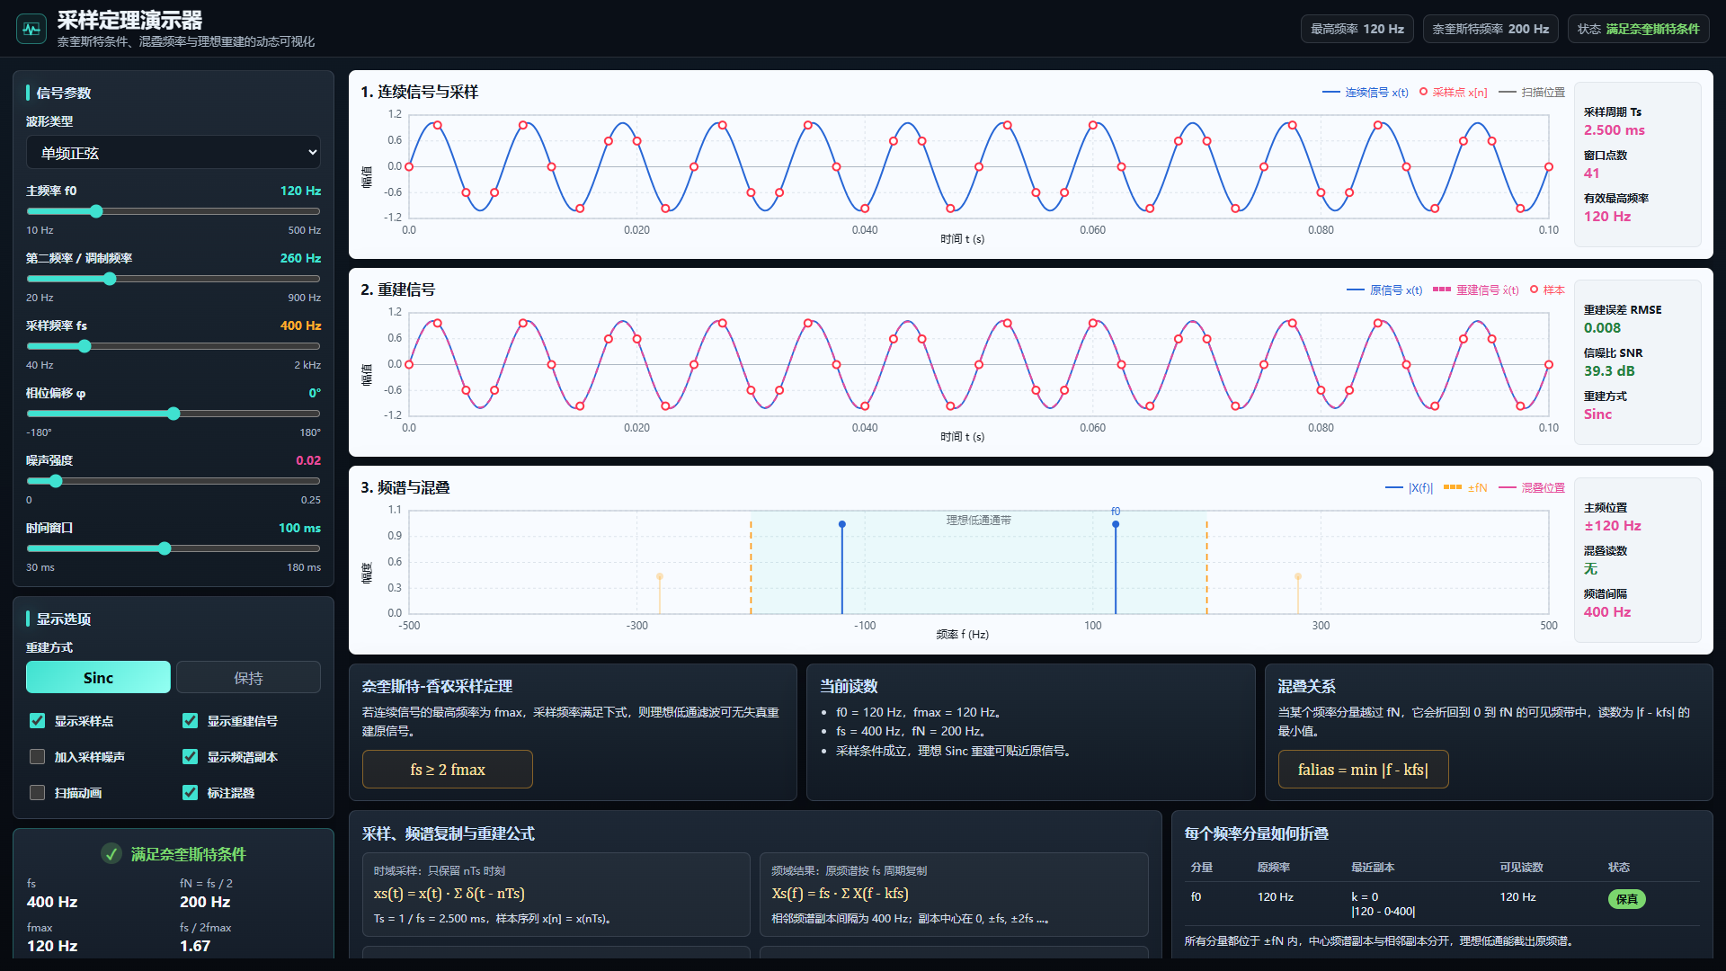
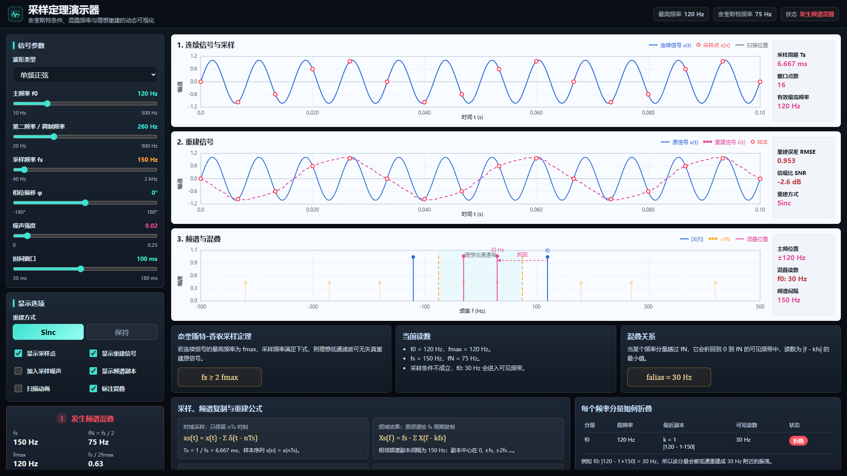
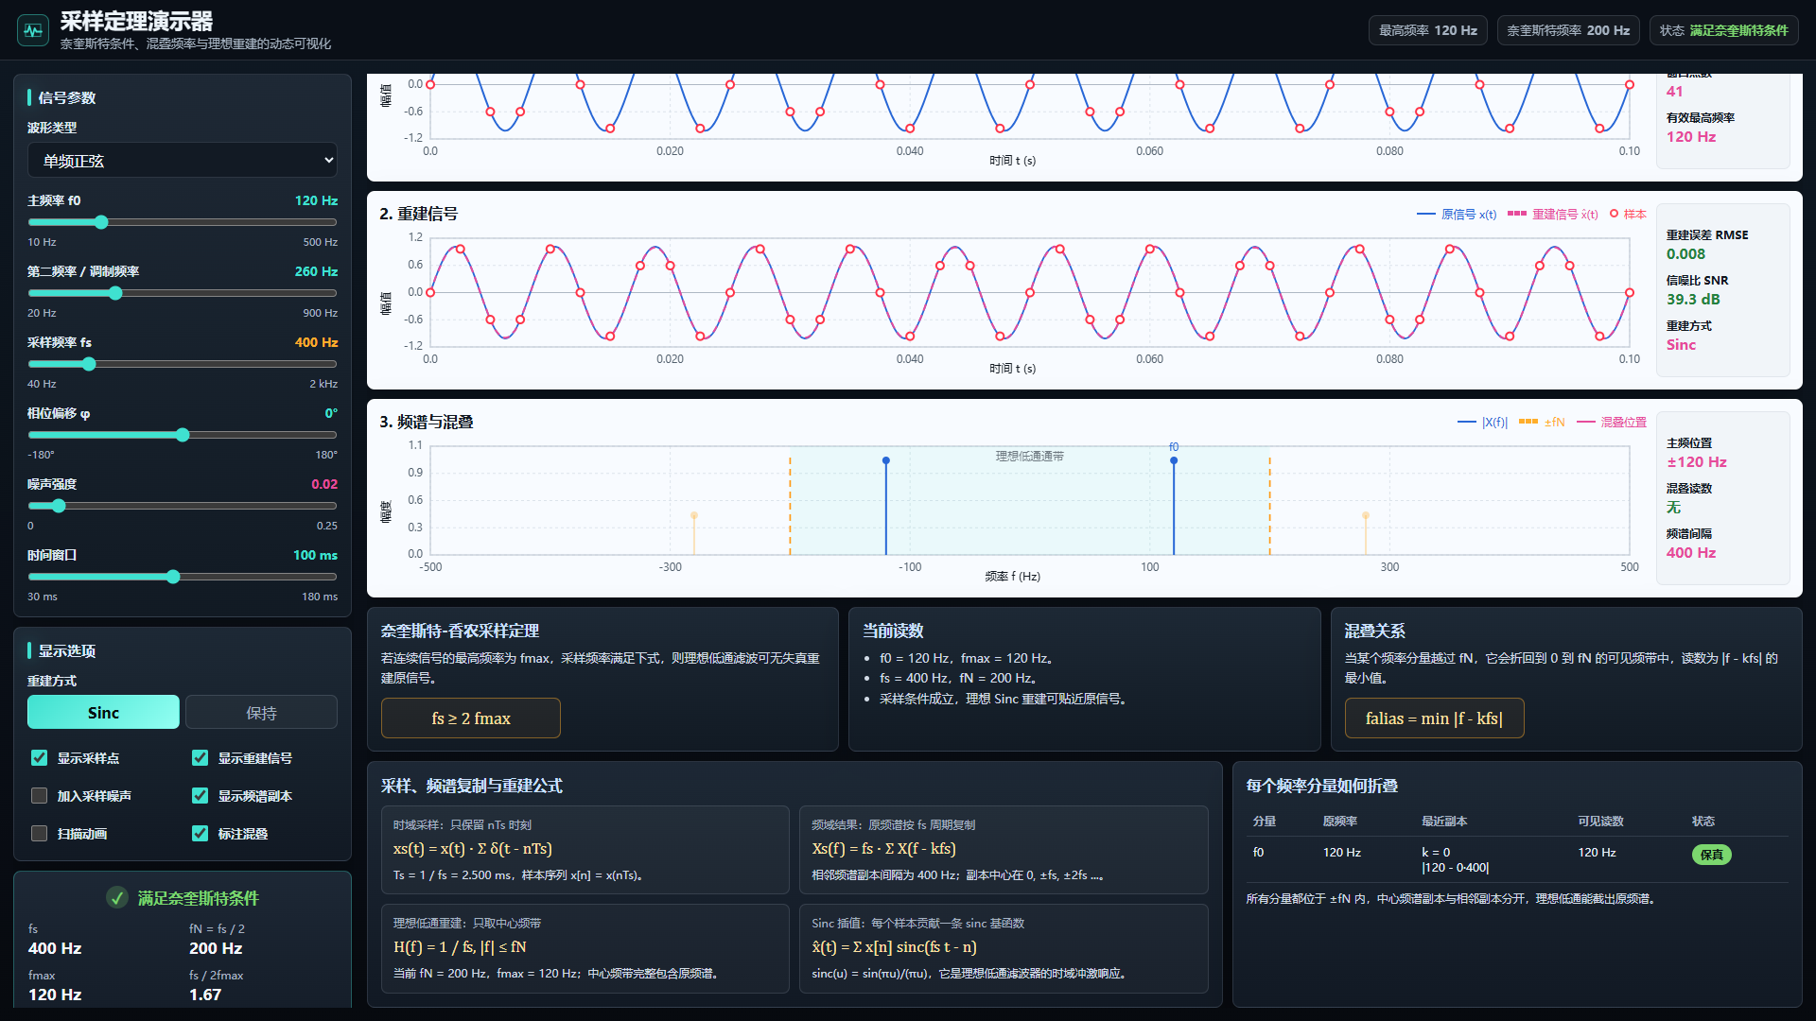
采样定理演示器：PPT 插入版
三张课堂画面：正常采样、混叠折回、重建公式，可直接复制到现有课件中
1 / 满足 Nyquist
2 / 发生混叠
3 / 理想重建
频谱副本分开
120 Hz 折回成 30 Hz
低通滤波等价 Sinc 插值
fs = 400 Hz，fN = 200 Hz，fmax = 120 Hz
fs = 150 Hz，fN = 75 Hz，重建看到的是假频率
x̂(t) = Σ x[n] sinc(fs t - n)
插入建议：把这份小课件中的任一页复制到原 PPT；若想现场互动，保留 HTML 文件并在讲课时切到浏览器演示。

Slide 2
满足 Nyquist 条件时，频谱副本互不重叠
当前 fs = 400 Hz，fN = 200 Hz，最高频率 fmax = 120 Hz。理想低通只截取中心频带，就能还原原始频谱。
fs ≥ 2 fmax
400 ≥ 240

Slide 3
采样不足时，超出通带的频率会折回成假频率
falias = |f - kfs|
当前 fs = 150 Hz，fN = 75 Hz；120 Hz 已经超出中心通带。最近的频谱副本把它折回到 30 Hz。
|120 - 1×150| = 30 Hz

Slide 4
理想重建的机理：低通滤波 ⇄ Sinc 插值
采样在频域制造周期副本；重建就是截回中心频带，并在时域表现为 sinc 基函数叠加
从公式读机理
1. 乘冲激梳：只留下 nTs 时刻的样本
2. 频域复制：X(f) 每隔 fs 重复一次
3. 理想低通：只取 |f| ≤ fN 的中心副本
4. Sinc 插值：每个样本贡献一条 sinc 曲线
xs(t) = x(t) · Σδ(t - nTs)
Xs(f) = fs · ΣX(f - kfs)
x̂(t) = Σx[n] sinc(fs t - n)
讲解口径：采样定理的核心不是“点够不够密”，而是频域副本之间是否留有空隙；一旦副本重叠，低通滤波器无法分辨真频率和复制频率。

